Slide 1





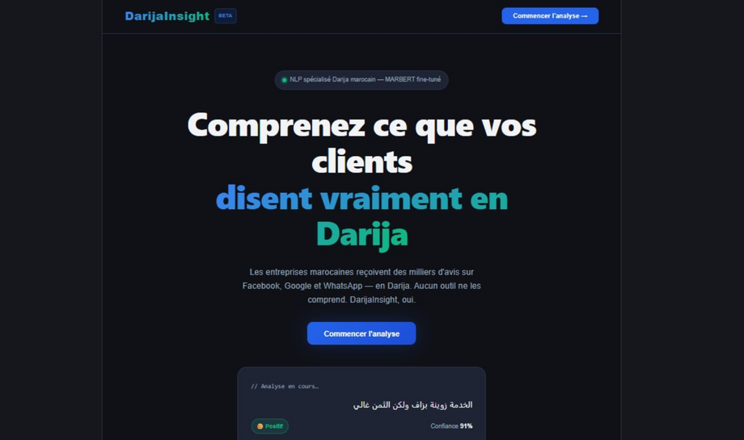
DarijaInsight
IA
LE PROBLÈME
Comprenez enfin
ce que vos clients
pensentréellement.
Les entreprises marocaines reçoivent chaque jour des milliers d'avis
en Darija.
Ces avis sont difficiles à analyser rapidement.
Des informations précieuses sont perdues.
LA SOLUTION
DarijaInsight analyse automatiquement chaque avis et indique
instantanément son sentiment.
Positif
Neutre
Négatif
الخدمة زوينة بزاف ولكن الثمن غالي
Positif
Confiance 91%

Slide 2

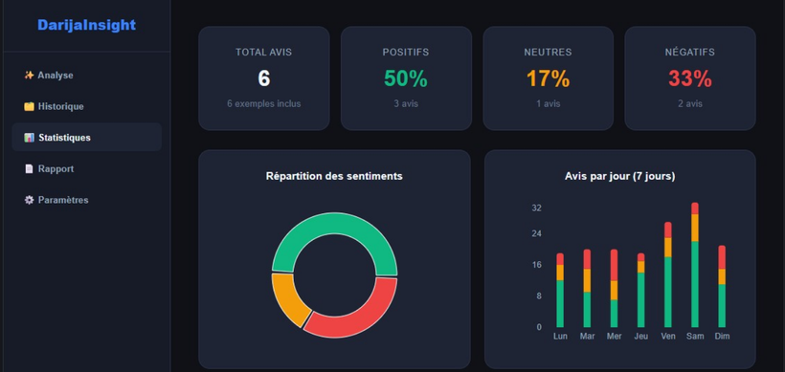

LA VALEUR AJOUTÉE
Pourquoi choisirDarijaInsight?
DarijaInsight
01
02
Comprendre les attentes réelles des
clients.
Identifier rapidement les avis
négatifs.
03
04
Améliorer la satisfaction client.
Prendre de meilleures décisions, plus
vite.
GAGNEZ DU TEMPS
NOTRE AMBITION
Une analyse instantanée, sans aucune expertise technique
requise.
∞
Faire de DarijaInsight la solution de référence pour l'analyse des avis
clients en Darija au Maroc.
Chaque avis client est une opportunité d'amélioration.DarijaInsight vous aide à la saisir.

